Slide 1





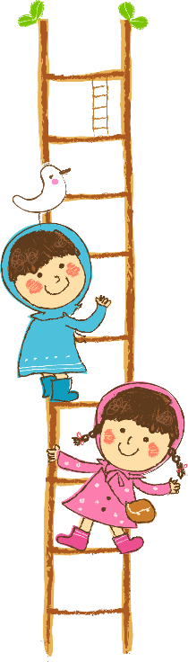

Đạo đức
Chủ đề 6: Thể hiện cảm xúc bản thân

Slide 2
Đạo đức
Khởi động
Luyện tập
Khám phá
Vận dụng

Slide 3
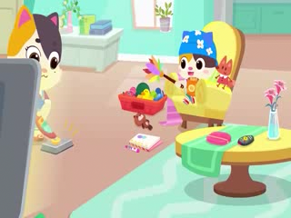
Khởi động

Slide 4
Khởi động
Mèo con trong bài hát đang làm gì?
Mèo mẹ đã nói gì với mèo con?
Mèo con đã trả lời mèo mẹ như thế nào?
Mèo mẹ cảm thấy như thế nào khi nghe những lời mèo con nói?
Các em ạ! Khi nghe mèo con nói con ghét mẹ thì mèo mẹ đã rất buồn. Trong cuộc sống đôi khi chúng ta cũng gặp phải những tính huống không được theo ý muốn và chúng ta rất tức giận và sự tức giận đó đôi khi đã làm tổn thương người khác. Tiết học hôm nay cô cùng các em sẽ tìm hiểu cách kiềm chế cảm xúc tiêu cực nhé!

Slide 5
Chủ đề 6: Thể hiện cảm xúc bản thân
Bài 10: Kiềm chế cảm xúc tiêu cực

Slide 6
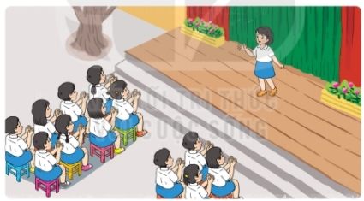
Khám phá
HĐ 1: Ý nghĩa của việc kiềm chế cảm xúc tiêu cực
Đọc các tình huống và trả lời câu hỏi:
Học sinh thảo luận nhóm đôi
Hoa đã làm gì để vượt qua sự lo lắng, sợ hãi?
1.Lần đầu tiên Hoa biểu diễn tiết mục văn nghệ trước toàn trường. Bạn cảm thấy rất lo lắng, sợ hãi.
Hoa liền hít thở thật sâu để lấy lại bình tĩnh và tự nhủ: “Đừng sợ, mình nhất định sẽ làm được”. Cuối cùng Hoa đã biểu diễn rất tốt và nhận được những tràng pháo tay của mọi người

Slide 7
Khám phá
HĐ 1: Ý nghĩa của việc kiềm chế cảm xúc tiêu cực
Để vượt qua sự lo lắng sợ hãi, em cần:
Hít thở sâu để giữ bình tĩnh.
Phân tích nỗi sợ và xác định những lo lắng đó là gì.
Dũng cảm đối diện với nỗi sợ đó.
Tâm sự với bạn bè, người thân.

Slide 8
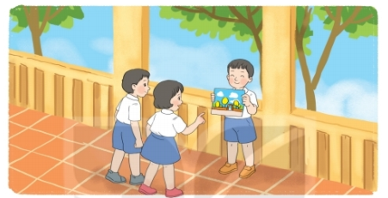
Khám phá
Đọc các tình huống và trả lời câu hỏi:
2. Hải và Sơn tham gia cuộc thi vẽ tranh. Hải lỡ tay làm đổ màu nước lên bài vẽ của hai bạn khiến cả hai cùng lo lắng. Hải tự trách mình và từ bỏ cuộc thi. Còn Sơn, sau một phút trấn tĩnh, bạn liền dùng ngay vết màu loang trên giấy để vẽ bầu trời trong bức tranh của mình. Cuối cùng, bài vẽ của Sơn được cô giáo và các bạn khen.
Bạn nào đã kiềm chế được cảm xúc tiêu cực? Kiềm chế bằng cách nào?
HS thảo luận theo bàn
Việc kiềm chế cảm xúc tiêu cực đã đem lại gì cho bạn?

Slide 9
Khám phá
HĐ 1: Ý nghĩa của việc kiềm chế cảm xúc tiêu cực
Kết luận: Biết kiềm chế cảm xúc tiêu cực sẽ giúp ta suy nghĩ rõ ràng và sáng tạo, dễ thành công trong cuộc sống.

Slide 10

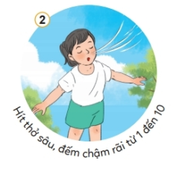
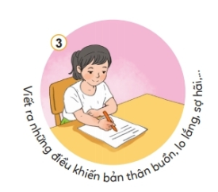
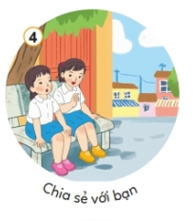

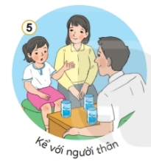
Khám phá
HĐ 2: Cách kiềm chế cảm xúc tiêu cực
Quan sát tranh và nêu cách kiềm chế cảm xúc tiêu cực?

Slide 11

Khám phá
HĐ 2: Cách kiềm chế cảm xúc tiêu cực
Học sinh chia sẻ cá nhân
Em đã từng áp dụng cách nào để kiềm chế cảm xúc tiêu cực? Sau đó em cảm thấy thế nào?
Em còn biết cách kiềm chế cảm xúc tiêu cực nào khác?

Slide 12
Khám phá
HĐ 2: Cách kiềm chế cảm xúc tiêu cực
Những cách kiềm chế cảm xúc tiêu cực.
Đọc truyện hoặc nghe nhạc
Hít thở sâu, đếm chậm rãi từ 1 đến 10
Viết ra những điều khiến bản thân buồn, lo lắng, sợ hãi
Chia sẻ với bạn.
Kể với người thân

Slide 13
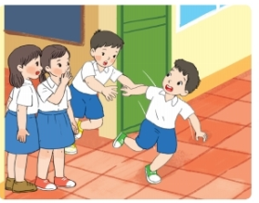
Luyện tập
Bài 1: Em đồng tình với cách ứng xử nào trong các tình huống? Vì sao?
1. Trong giờ ra chơi vì muốn chạy thật nhanh ra sân chơi. Huy đã đẩy Hùng làm bạn ngã, khiến Hùng tức giận.
Hùng đẩy lại Huy.
Cách ứng xử của Hùng
Hùng đã hít thở thật sâu để bình tĩnh trở lại.
Sau đó, Hùng nhắc nhở Huy không nên làm như vậy.

Slide 14
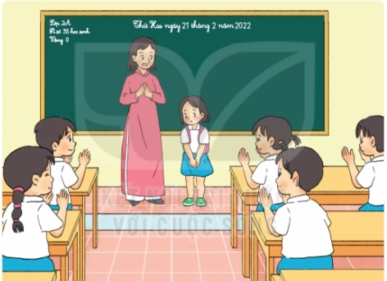
Bài 1: Em đồng tình với cách ứng xử nào trong các tình huống? Vì sao?
2.Hôm nay là buổi học đầu tiên của Vân ở trường mới. Thầy cô bạn bè đều là những người lần đầu Vân gặp. Bạn cảm thấy lo lắng và hơi có chút sợ hãi.
Vân ngồi một mình trong lớp không nói chuyện với ai.
Cách ứng xử của Vân
Vân chia sẻ với bạn cùng bàn. Được bạn động viên, Vân
đã vượt qua nỗi sợ và chủ động làm quen với các bạn.
Em còn cách ứng xử nào khác giúp Vân không?

Slide 15
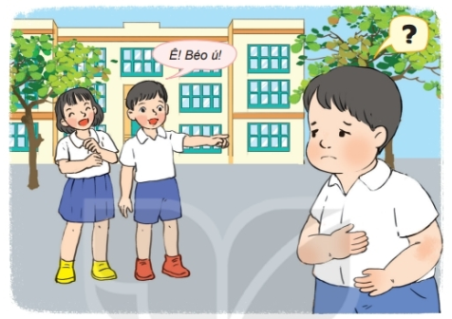
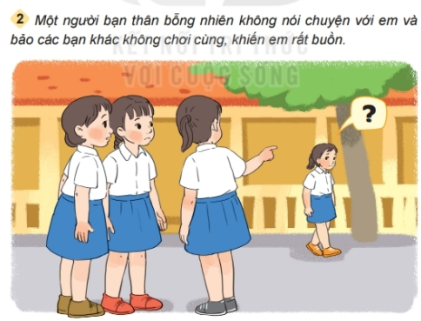
Bài 2: Xử lí tình huống?
HS đóng vai theo nhóm xử lí tình huống
1. Các bạn trong lớp thường trêu em “béo ú” khiến em bực bội.
2. Một người bạn thân bỗng nhiên không nói chuyện với em và bảo các bạn khác không chơi cùng, khiến em rất buồn.

Slide 16

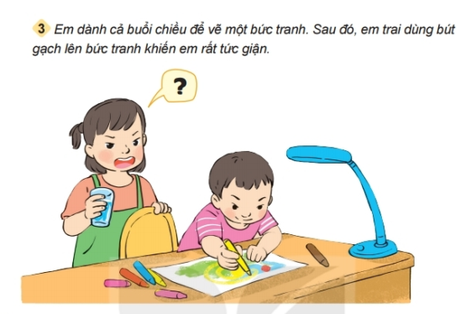
Liên hệ: Em dành cả buổi chiều để vẽ một bức tranh. Sau đó, em trai dùng bút gạch lên bức tranh khiến em rất tức giận.

Slide 17

Vận dụng
Chia sẻ những cảm xúc tiêu cực mà em đã gặp phải và cách kiềm chế những cảm xúc đó.

Slide 18
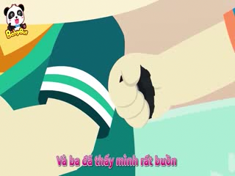
Cách kiềm chế cảm xúc tiêu cực

Slide 19
Hãy thực hiện những hành động sau
khi cảm thấy tức giận, mệt mỏi, lo lắng,...
Hít thở sâu
Hãy bình tình
Đếm chậm rãi từ 1 đến 10
Chia sẻ với bạn bè
Nghe nhạc
Kể với người thân
Đọc truyện
Nói nhẹ nhàng
Viết ra những điều đó
.......

Slide 20
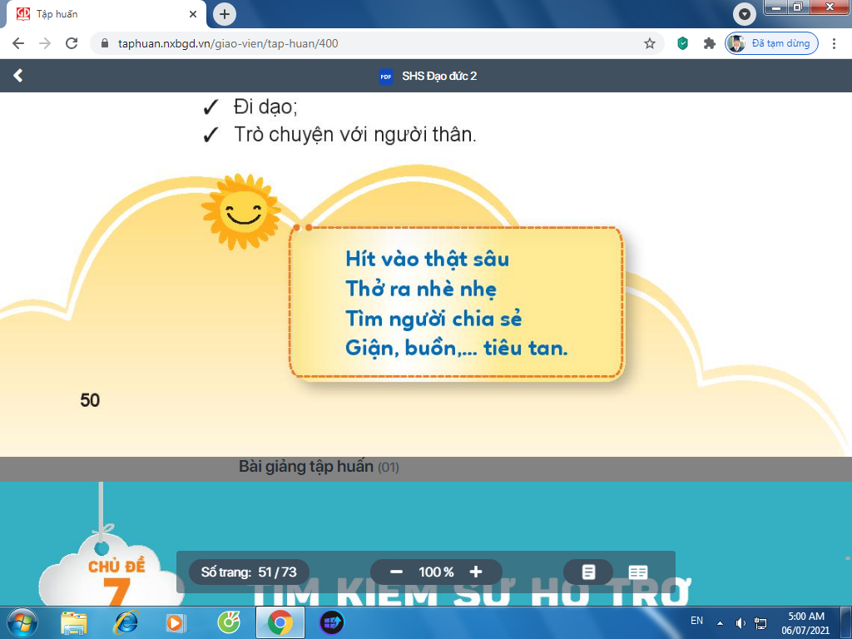
Thông điệp: Cách kiềm chế cảm xúc tiêu cực

Slide 21
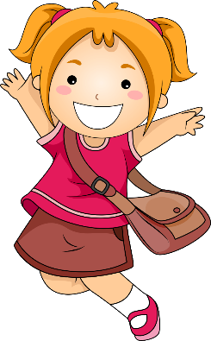
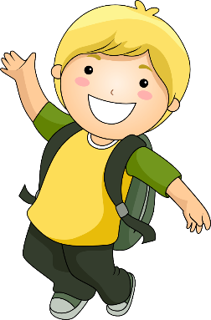
Chúc các em chăm ngoan, học giỏi!

